Slide 1
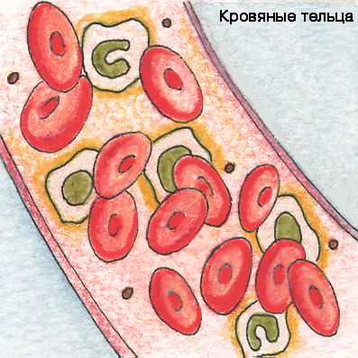
Кровь

Slide 2
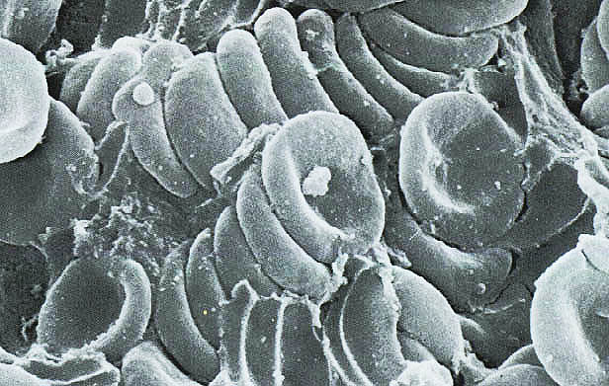
Что такое кровь?
Жидкость, циркулирующая в кровеносной системе животных и человека. Она приходит в соприкосновение со всеми тканями организма, обеспечивая возможность обмена веществ в организме. Кровь составляет 1/14 - 1/13 веса человека(около 5 л у взрослого человека).

Slide 3
Функции крови

Slide 4
Состав крови.

Slide 5
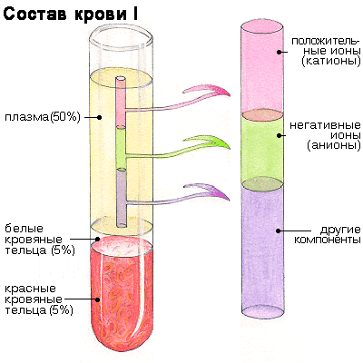

Slide 6
Плазма крови - это
бесцветная прозрачная жидкая часть крови, состоящая из воды и сухого остатка.

Slide 7
Виды клеток
Эритроциты | Красные кровяные клетки. | Лишены ядра. | Содержат гемоглобин и участвуют в переносе кислорода и углекислого газа.
Лейкоциты | Белые клетки крови. | Имеют ядро. | Выполняют защитные функции.
Тромбоциты | Бесцветные форменные клеточные элементы крови. | Лишены ядра. | Выполняют разные функции: - защитная - регуляторная; - свертывание крови.

Slide 8
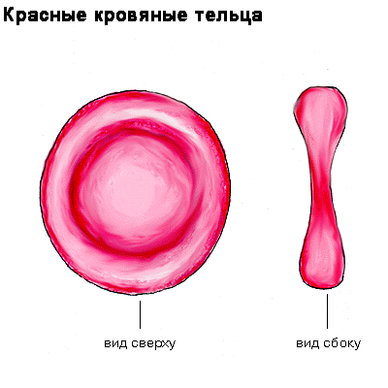
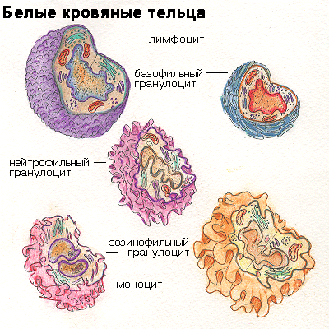

Slide 9
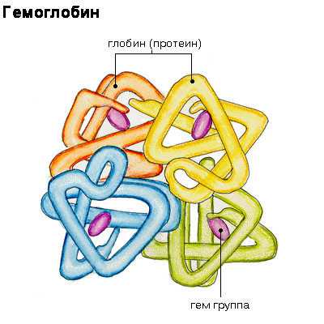
Гемоглобин
Дыхательный пигмент красного цвета.
Участвует в переносе кислорода.

Slide 10
Строение и виды гемоглобина
Глобин | Белковая часть гемоглобина
Гем | Небелковая часть гемоглобина
Оксигемоглобин | Непрочное соединение гемоглобина с кислородом, образуется в органах дыхания
Миоглобин | Дыхательный пигмент, идентичный гемоглобину, содержится в мышцах, обеспечивает снабжение работающих мышц кислородом

Slide 11
Лейкоциты

Slide 12
Зернистые лейкоциты.
Имеют гранулы в цитоплазме, напоминающие зерна.
Функции:
- фагоцитоз;
нейтрализация ядов бактерий;
выработка биологически активных веществ.

Slide 13
Незернистые лейкоциты.
Не имеют гранул в цитоплазме.
Функции:
образование антител;
фагоцитоз.

Slide 14
Фибрин и фибриноген
Белок, образующийся из фибриногена при свёртывании крови, составляющий основу тромба, закупоривающего сосуды при повреждениях.
Растворённый белок плазмы крови, способный превращаться в нерастворимый белок фибрин.

Slide 15
Иммунитет

Slide 16
Группа крови - индивидуальная иммунологическая характеристика крови, различающаяся у особей одного вида наличием или отсутствием определённых антигенов (агглютиногены) в эритроцитах и антител (агглютинины) в плазме крови.
Группа крови | Агглютинины | Агглютиноген
I | αβ | 0
II | β | А
III | α | В
IV | 0 | АВ

Slide 17
Переливание крови Донор- Реципиент- человек, дающий кровь человек, получивший для переливания кровь для переливания
I
I
II II III III
IV
IV

